Slide 1


이탈률을 고려한 통폐합 은행 클러스터링
김 한범

Slide 2
Table of Contents
01
02
03
프로젝트 배경
프로젝트 결과
활용 및 제안

Slide 3
프로젝트 배경
01
통폐합으로 인한 평가 ISSUE

Slide 4

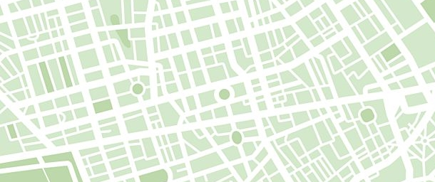





프로젝트 배경
[이탈률을 고려한 클러스터링]
통폐합으로 인한 평가 ISSUE
KEB하나은행은 매월 지점 실적 평가를 실시
A지점
C지점
B지점
은행 지점 | 목표 고객 수 | 고객 수 달성 비율 | 목표 총판매 | 총판매 달성 비율 | 순위
A 지점 | 100 명 | 90.1 % | 380억 | 89% | 1 등
B 지점 | 200 명 | 88.5 % | 550억 | 90% | 2 등
C 지점 | 150 명 | 82.2 % | 400억 | 86% | 3 등
목표 실적 부여
월 별 실적
달성 평가
[성과평가 팀]
[은행 지점]
Notes:
지점 모양 다르게

Slide 5
프로젝트 배경
[이탈률을 고려한 클러스터링]
통폐합으로 인한 평가 ISSUE
KEB하나은행은 매 월 지점 실적 평가를 실시
A지점과 B지점이 통폐합 된다면 실적 평가에 문제 발생
AB지점
C지점
폐쇄점
은행 지점 | 목표 고객 수 | 고객 수 달성 비율 | 목표 총판매 | 총판매 달성 비율
A 지점 | 100 명 | 90.1 % | 380억 | 89%
B 지점 | 200 명 | 88.5 % | 550억 | 90%
AB지점 | 300 명 | 80.2 % | 930억 | 80%
C 지점 | 150 명 | 82.2 % | 400억 | 86%
목표 실적 부여
월 별 실적
달성 평가
[성과평가 팀]
[은행 지점]
Notes:
지점 모양 다르게

Slide 6
프로젝트 배경
[이탈률을 고려한 클러스터링]
통폐합으로 인한 평가 ISSUE
KEB하나은행은 매 월 지점 실적 평가를 실시
A지점과 B지점이 통폐합 된다면 실적 평가에 문제 발생
AB지점
직선 거리 1KM
C지점
실제 거리
2KM
폐쇄점
은행 지점 | 목표 고객 수 | 고객 수 달성 비율 | 목표 총판매 | 총판매 달성 비율 | 가중치
A 지점 | 100 명 | 90.1 % | 380억 | 89%
B 지점 | 200 명 | 88.5 % | 550억 | 90%
AB지점 | 300 명 | 80.2 % | 930억 | 80% | 2KM
C 지점 | 150 명 | 82.2 % | 400억 | 86%
목표 실적 부여
월 별 실적
달성 평가
[성과평가 팀]
[은행 지점]
Notes:
지점 모양 다르게

Slide 7
프로젝트 배경
[이탈률을 고려한 클러스터링]
거리별 은행 지점 그룹
거리 | 지점 명
500m 이내 통폐합 지점 [58개 지점] | 상계동 을지로3가 광화문 선릉금융센터 목동남 명동영업부 중앙일보 서초중앙 화양중앙 마포중앙 부산중앙 녹산기업센터 남동중앙 논현중앙 둔촌중앙 평촌 동수원 구리중앙 분당시범단지 마두동 용인중앙 월평 대구기업금융센터 월평 홍성중앙 예술회관역 동교동 오산원동 이촌역 전경련 안양역 경주 과천 고덕 목동1단지 안산중앙 철산역 구의동 남천중앙 논현남 마포남 가락 압구정중앙 상동역 이천중앙 영등동 좌동 반포역 강남구청역 노은역 화명역 분당정자 서초중앙로 대치청실 당산로 여의도중앙 해운대우동 동탄신도시 삼성타운
1km 이내 통폐합 지점 [46개 지점] | 방배 장안중앙 청량리 연희동 반포남 신촌중앙 죽전역 오류중앙 안양중앙 일산후곡 수원중앙 의정부중앙 수지중앙 포항중앙 성서기업센터 은행동 이태원 성수중앙 음성 공덕중앙 전주중앙 한남중앙 상도역 성남수정로 서초남 수유 화곡역 개포로 서울대입구역 이수역 청담역 평창로 둔산중앙 안암역 주엽동 미금역 연신내 김포대로 화정역 둔산동 고잔 상무 한티역 백마 향군타워 구로디지털중앙
2km 이내 통폐합 지점 [27개 지점] | 잠실 둔촌동 온천동 사상 탄현 동인천 부평중앙 대명동 창원기업센터 청주중앙 증권타운 마산 응암역 신림동 목포하당 한성대역 홍제동 목동사거리 포항남 망우역 우면동 병점 강남중앙 성남기업센터 도산대로 당진시청 가산디지털3단지
3km 이내 통폐합 지점 [3개 지점] | 구미중앙 시흥남 군산중앙
5km 이내 통폐합 지점 [1개 지점] | 성서비즈니스센터
5km 초과 통폐합 지점 [1개 지점 | 대구공단
Notes:
앞서 계산한 지점을 기존의 이탈 산정 기준이었던 거리를 기준으로 분류

Slide 8
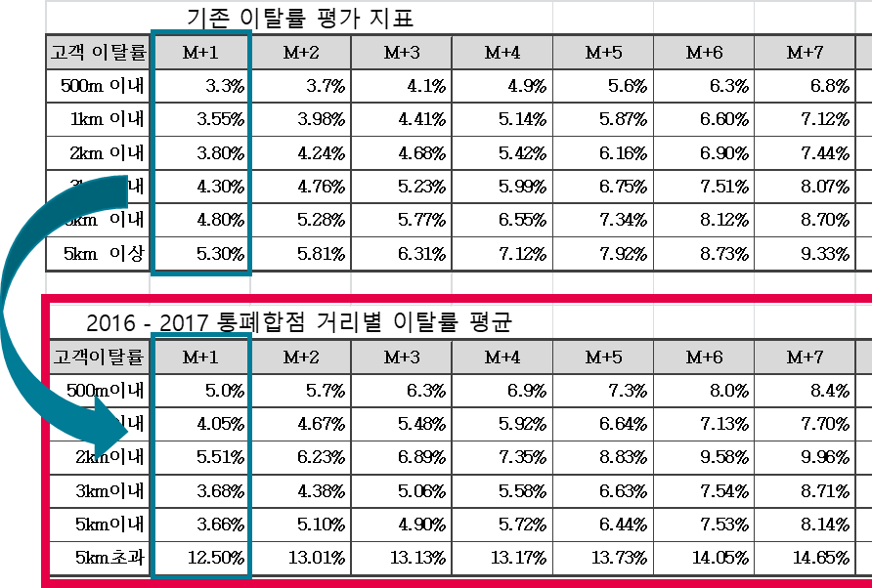
프로젝트 배경
[이탈률을 고려한 클러스터링]
통폐합으로 인한 평가 ISSUE
KEB하나은행은 매 월 지점 실적 평가를 실시
A지점과 B지점이 통폐합 된다면 실적 평가가 달라짐
AB지점
직선 거리 기반 가중치는 실제 이탈률을 반영 못함 (실제거리와 다르거나 동일 거리여도 다른 요인에 의해 이탈)
직선 거리 1KM
C지점
실제 거리
2KM
폐쇄점
!
실사를 통해 반영
불합리 제기
[성과평가 팀]
[은행 지점]
Notes:
지점 모양 다르게

Slide 9

프로젝트 배경
[이탈률을 고려한 클러스터링]
통폐합으로 인한 평가 ISSUE
KEB하나은행은 매 월 지점 실적 평가를 실시
A지점과 B지점이 통폐합 된다면 실적 평가가 달라짐
AB지점
직선 거리 기반 가중치는 실제 이탈률을 반영 못함 (실제거리와 다르거나 동일 거리여도 다른 요인에 의해 이탈)
직선 거리 1KM
C지점
1. 거리 이외, 이탈률에 영향을 주는 변수 찾아서,
2. 해당 변수들로 은행 지점 클러스터링
실제 거리
2KM
폐쇄점
!
실사를 통해 반영
불합리 제기
[성과평가 팀]
[은행 지점]
[IT 전략 정보팀]
Notes:
지점 모양 다르게

Slide 10
프로젝트 결과
02
중간 발표 Review
중간 발표 이후 진행 사항
Clustering

Slide 11
프로젝트 결과
[이탈률을 고려한 클러스터링]
중간 발표 Review
전처리 파트
Feedback
Data Cleaning
Clustering
meeting
E.D.A
Feature
Selection
보고서 작성
지점
데이터
Feature
Engineering
지점 위치 정보
지점 재무 정보
Regression 기반 Algorithm 활용
K-means cluster
Hierarchical cluster
Mcluster (& bayesian)
Clustering 해석
전처리 파트에서 선별된 변수들 중 최종 30개 선정
특정 변수에 가중치 부여
최종 결과 설명
활용 방안 & 발전 방향
Data Cleaning
E.D.A
Feature
Selection
고객
데이터
Feature
Engineering
Classification 기반 Algorithm 활용
Imbalance data 고려
모델링 파트
고객 활동 정보
고객 재무 정보
Data Cleaning
외부
데이터
Feature
Engineering
금융결제원 시중은행 위치 정보

Slide 12
프로젝트 결과
[이탈률을 고려한 클러스터링]
중간 발표 Review
전처리 파트
Data Cleaning
지점 데이터 변수 선택 총 54개 변수 중 7개의 변수 선택
E.D.A
Feature
Selection
지점
데이터
Feature
Engineering
지점 위치 정보
지점 재무 정보
Regression 기반 Algorithm 활용
고객 데이터 변수 선택 총 60개변수 중 20개의 변수 선택
Data Cleaning
E.D.A
Feature
Selection
고객
데이터
Feature
Engineering
Classification 기반 Algorithm 활용
Imbalance data 고려
고객 활동 정보
고객 재무 정보
Data Cleaning
외부 데이터 활용 기존의 경쟁 은행사 변수 이외, 자택과 통합점 거리
외부
데이터
Feature
Engineering
금융결제원 시중은행 위치 정보
국가 통계 포털, 내국민 인구 정보

Slide 13
프로젝트 결과
[이탈률을 고려한 클러스터링]
중간 발표 이후 진행사항 – 최종 변수
고객 정보 : 고객 수가 많을 수록 지점 이탈률 ▼ 20 – 40 비율 높을 수록 이탈률 ▲
총판매 : 은행의 대출 관련 상품 정보, 금액이 높을 수록 이탈률이 ▼
총운용 : 은행의 예금 관련 상품 정보, 금액이 높을 수록 이탈률 ▼
교차 판매 : 보험 등 타 상품 구입 여부, 교차판매가 높을 수록 이탈률 ▼
비대면 거래 만족도 : 만족도가 높을 수록 이탈률이 ▲
상품 만족도 : 만족도가 낮을 수록 이탈률이 ▲

Slide 14

프로젝트 결과
[이탈률을 고려한 클러스터링]
중간 발표 Review
고객 기준 변화 거리
통합 후 거리 감소고객
통합 후 변화 미미
통합 후 거리 증가고객
자택(직장)과 은행간 거리 (예시)
‘자택(직장)과 은행간 거리’ 변수 추가
하나은행 데이터 마트에서 거리 변수 추출
A
B
C
지점 간거리
통합점
폐합점

Slide 15
프로젝트 결과
[이탈률을 고려한 클러스터링]
중간 발표 이후 진행사항 – 최종 변수
총 30개의 변수 : 높은 상관관계
PCA 이후 PCA 3개의 변수로
클러스터링 진행

Slide 16
프로젝트 결과
[이탈률을 고려한 클러스터링]
중간 발표 이후 진행사항
Feedback
지속적인 미팅 진행 주 1회 이재열 팀장님 & 이영호 차장님 미팅 주 2회 영업 성과팀 미팅
미팅을 통해 현업자의 의견 반영 최종 변수 선택 추가 파생 변수 발굴
Clustering
meeting
보고서 작성
K-means cluster
Hierarchical cluster
Mcluster (& bayesian)
Clustering 해석
모델 선택
전처리 파트에서 선별된 변수들 중 최종 30개 선정
특정 변수에 가중치 부여
최종 결과 설명
활용 방안 & 발전 방향
모델링 파트
[성과평가 팀]

Slide 17
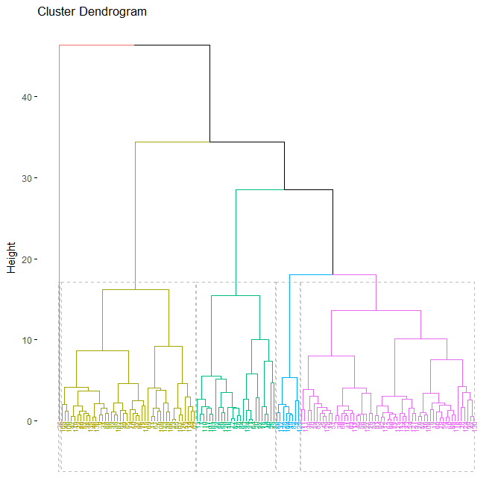
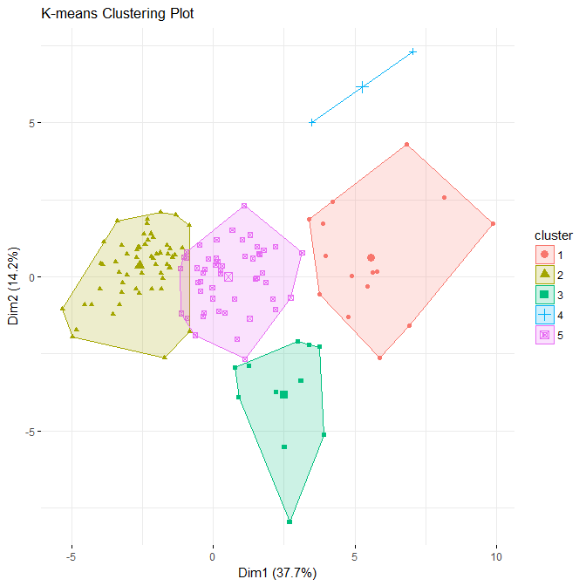
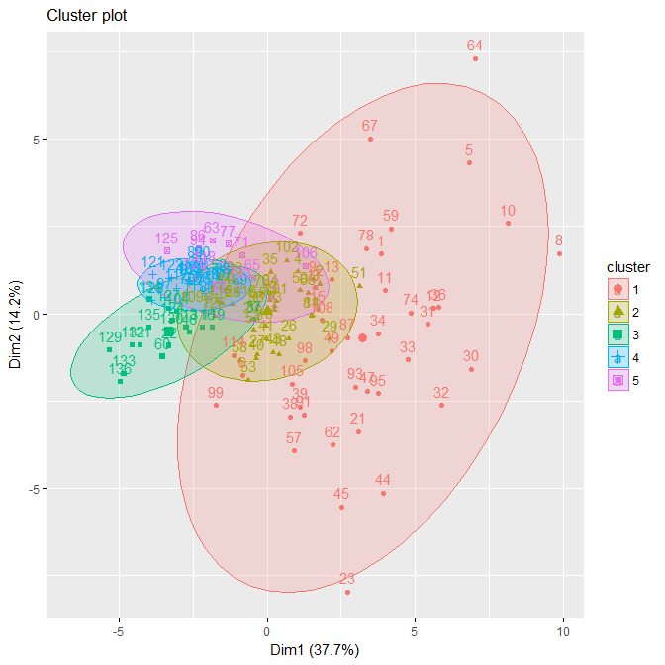
프로젝트 결과
[이탈률을 고려한 클러스터링]
중간 발표 이후 진행사항 – 선택
계층적 군집분석
계층적 군집 클러스터별 지점 개수
Clustering | 은행 지점(총 136개 지점)
1번 군집 | 42개 지점
2번 군집 | 8개 지점
3번 군집 | 57개 지점
4번 군집 | 44개 지점
5번 군집 | 1개 지점
K-means 군집분석
가우시안 혼합 군집분석
5번
4번
1번
2번
3번
현업자들도 직관적으로 해석 가능
계층적 군집 분석은 계산량이 많아 오래 걸리지만 분석 대상이 136개이므로 오래 걸리지 않음
Notes:
3개 클러스터링 모두

Slide 18
프로젝트 결과
[이탈률을 고려한 클러스터링]
Clustering
군집번호 | 은행 지점
1번 군집 | "가락" "구리중앙" "구미중앙" "김포대로" "남동중앙" "노은역" "녹산기업센터" "당진시청" "대구기업금융센터" "동수원" "마산" "부평중앙" "사상" "상무" "성서기업센터" "성서비즈니스센터" "시흥남" "안산중앙" "안양중앙" "온천동" "의정부중앙" "이천중앙" "전주중앙" "창원기업센터" "청주중앙" "화명역"
2번 군집 | "가산디지털3단지" "구의동" "안암역" "여의도중앙" "이촌역“ "평창로" "한티역" "홍제동"
3번 군집 | "강남구청역" "강남중앙" "개포로" "고덕" "고잔" "과천" "구로디지털중앙" "군산중앙" "남천중앙" "당산로" "대명동" "대치청실" "도산대로" "동탄신도시" "둔산중앙" "마포남" "망우역" "목동1단지" "목동사거리" "반포역" "백마" "병점" "분당정자" "삼성타운" "상도역" "상동역" "서울대입구역" "서초남" "서초중앙로" "성남기업센터" "성남수정로" "수유" "수지중앙" "신림동" "안양역" "연신내" "영등동" "예술회관역" "오류중앙" "오산원동" "용인중앙" "우면동" "음성" "장안중앙" "좌동" "주엽동" "죽전역" "철산역" "청담역" "탄현" "포항남" "포항중앙" "한성대역" "해운대우동" "향군타워" "홍성중앙" "화곡역"
4번 군집 | "경주" "공덕중앙" "광화문" "논현남" "논현중앙" "동교동" "동인천" "둔산동" "둔촌동" "둔촌중앙" "마두동" "마포중앙" "명동영업부" "목동남" "목포하당" "미금역" "반포남" "방배" "부산중앙" "분당시범단지“ "상계동" "서초중앙" "선릉금융센터" "성수중앙" "수원중앙" "신촌중앙" "압구정중앙" "연희동" "월평" "은행동“ "을지로3가" "응암역" "이수역" "이태원" "일산후곡" "잠실" "전경련" "중앙일보" "증권타운" "청량리" "평촌" "한남중앙" "화양중앙" "화정역"
5번 군집 | "대구공단"

Slide 19
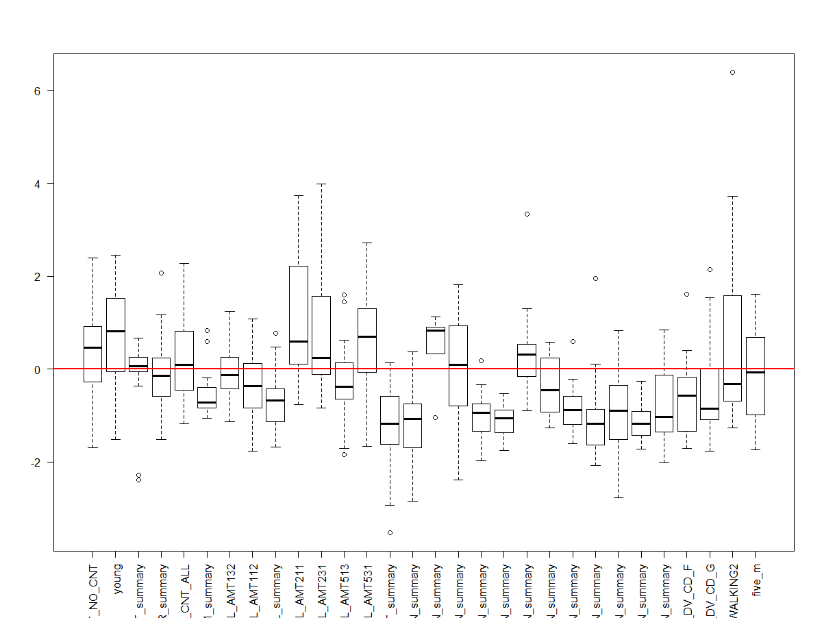
프로젝트 결과
[이탈률을 고려한 클러스터링]
Clustering – 1번 군집 (42지점)
※비지도 학습의(clustering) 해석은 분석자에 따라 다를 수 있음.
1번 클러스터 (ex. 대구기업금융센터, 창원비즈니스 센터 ..) 고객 수가 평균 보다 많은 지점들, 그 중 30 – 40대 (경재 활동 인구) 층이 높음 총 운용(대출 상품)이 높으며 상대적으로 하나 멤버십, 스마트폰 만족도 높음
지점의 평균 이용 고객 연령층이 낮아 이탈이 높은것으로 예상
군집/변수 | 고객수 | 젊은층 비율 | 총운용 | 모바일 만족도 | 중앙/지방 비율 | 이탈률
전체 평균 | 8,989명 | 24.7% | 1,673억원 | 55.2% | 75%/25% | 4.94%
1번 군집 | 10,480명 | 30.1% | 2,667억원 | 63.0% | 42%/58% | 4.96%
주변 경쟁사
실제 거리
개인고객 주거래화코드G
개인고객 주거래화코드F
일반 적립식 만족여부
일반 거치식 만족여부
자동이체 만족여부
신용대출 만족여부
집합투자 상품 만족여부
주택청약 상품 만족여부
퇴직 연금 만족여부
연금 보험 만족여부
방카슈랑 만족여부
스마트 뱅킹 만족여부
하나 멤버십 만족여부
전자금융 만족여부
교차 판매 계정 2
교차 판매 계정 1
총판매2교객수(3이상)
총 운용 계정2
총 운용 계정1
총 판매 계정4
총 판매 계정3
총 판매 계정2
총 판매 계정1
고객 추정소득
지점 직원 수
고객 추정 소득
20 ~ 40 대 고객 비율
고객 수

Slide 20
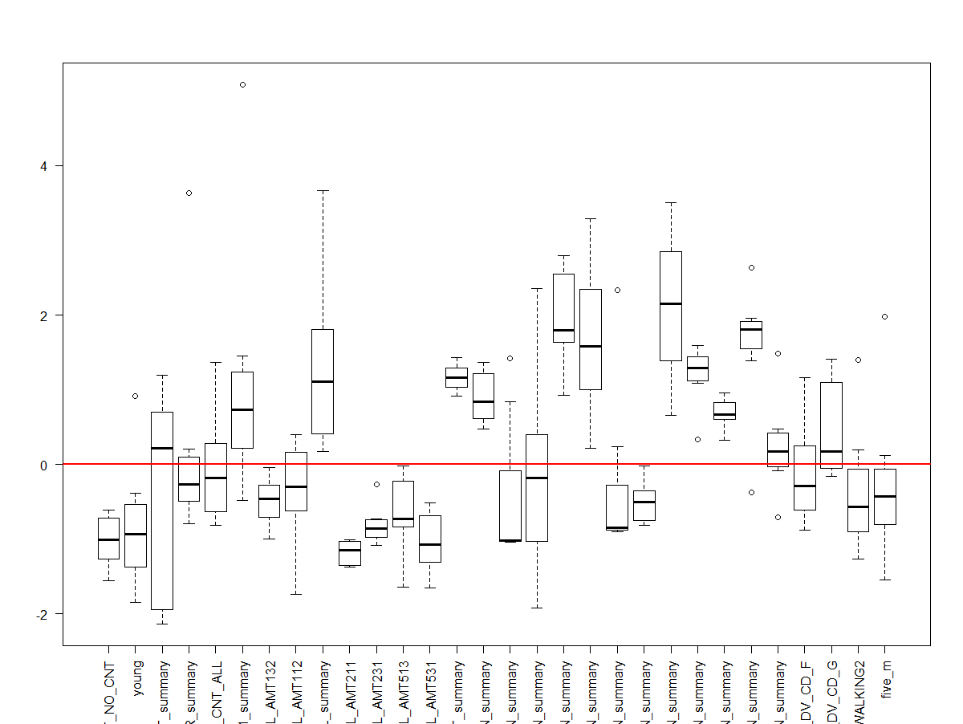
프로젝트 결과
[이탈률을 고려한 클러스터링]
Clustering – 2번 군집 (8지점)
※비지도 학습의(clustering) 해석은 분석자에 따라 다를 수 있음.
2번 클러스터 (ex. 평창로, 안암지점 ..) 연령대가 높은 고객이 많은 지점 고객들의 교차 상품 보유 건수가 높음(방카슈랑스) 대출 대비 예금 비율이 높음
군집/변수 | 고객수 | 젊은층 비율 | 적립식 예금 잔액 (총판매4) | 투자상품 만족도 | 중앙/지방 비율 | 이탈률
전체 평균 | 8,989명 | 24.7% | 987,567 | 7.4% | 75%/25% | 4.94%
2번 군집 | 4,727명 | 18.5 % | 1,562,653 | 14.8% | 100% 중앙 | 3.74%
주변 경쟁사
실제 거리
개인고객 주거래화코드G
개인고객 주거래화코드F
일반 적립식 만족여부
일반 거치식 만족여부
자동이체 만족여부
신용대출 만족여부
집합투자 상품 만족여부
주택청약 상품 만족여부
퇴직 연금 만족여부
연금 보험 만족여부
방카슈랑 만족여부
스마트 뱅킹 만족여부
하나 멤버십 만족여부
전자금융 만족여부
교차 판매 계정 2
교차 판매 계정 1
총판매2교객수(3이상)
총 운용 계정2
총 운용 계정1
총 판매 계정4
총 판매 계정3
총 판매 계정2
총 판매 계정1
고객 추정소득
지점 직원 수
고객 추정 소득
20 ~ 40 대 고객 비율
고객 수

Slide 21
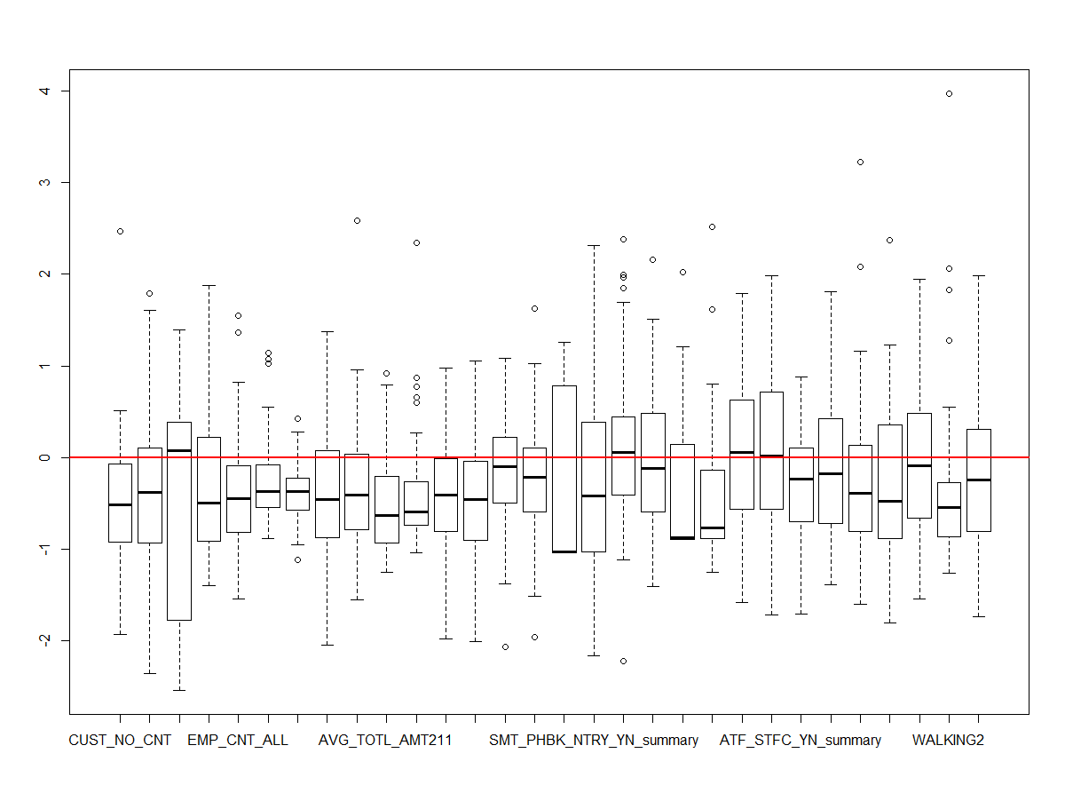
프로젝트 결과
[이탈률을 고려한 클러스터링]
Clustering – 3번 군집 (57 지점)
※비지도 학습의(clustering) 해석은 분석자에 따라 다를 수 있음.
3번 클러스터 (ex. 강남 구청, 구로 디지털 중앙 ..) 고객수가 평균 대비 적으며 상품들에 대해서 평균 이하 만족도도 평균 이하인 지점들
군집/변수 | 고객수 | 총판매 | 총운용 | 교차판매 | 중앙/지방 비율 | 이탈률
전체 평균 | 8,989명 | 11,113,538 | 1,673억원 | 3,516 명 | 75%/25% | 4.94%
3번 군집 | 6,965 명 | 9,213,647 | 1,164억원 | 2,750명 | 80%/20% | 4.81%
주변 경쟁사
실제 거리
개인고객 주거래화코드G
개인고객 주거래화코드F
일반 적립식 만족여부
일반 거치식 만족여부
자동이체 만족여부
신용대출 만족여부
집합투자 상품 만족여부
주택청약 상품 만족여부
퇴직 연금 만족여부
연금 보험 만족여부
방카슈랑 만족여부
스마트 뱅킹 만족여부
하나 멤버십 만족여부
전자금융 만족여부
교차 판매 계정 2
교차 판매 계정 1
총판매2교객수(3이상)
총 운용 계정2
총 운용 계정1
총 판매 계정4
총 판매 계정3
총 판매 계정2
총 판매 계정1
고객 추정소득
지점 직원 수
고객 추정 소득
20 ~ 40 대 고객 비율
고객 수

Slide 22
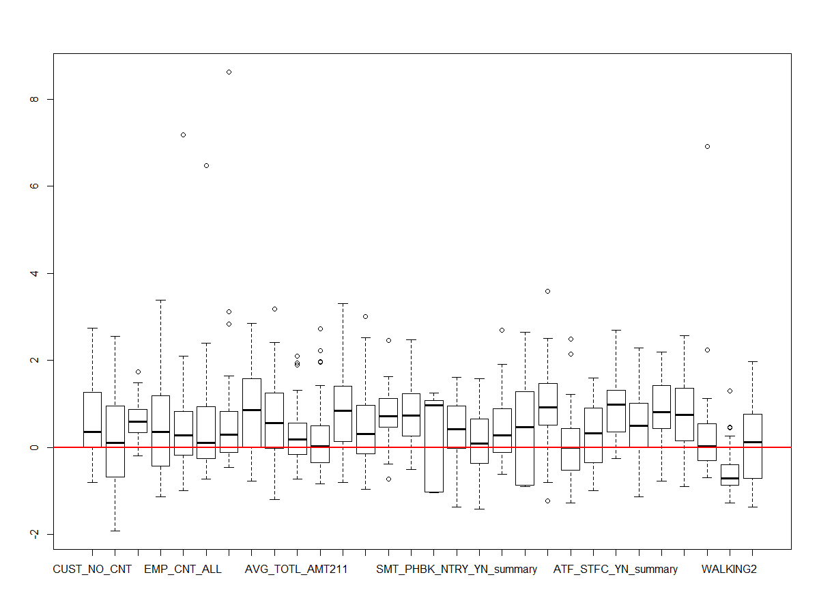
프로젝트 결과
[이탈률을 고려한 클러스터링]
Clustering – 4번 군집 (44 지점)
※비지도 학습의(clustering) 해석은 분석자에 따라 다를 수 있음.
4번 클러스터 (ex. 광화문, 명동영업부 ..) 지점 평균 고객 수가 높으며, 전체적인 상품이 평균 이상임 고객 만족도 역시 높지만 이탈률이 높은 지역
군집/변수 | 고객수 | 총판매 | 총운용 | 교차판매 | 중앙/지방 비율 | 이탈률
전체 평균 | 8,989명 | 11,113,538 | 1,673 억원 | 3,516 명 | 75%/25% | 4.94%
4번 군집 | 11,657 명 | 14883,586 | 1954 억원 | 4,258 명 | 86%/14% | 5.14%
주변 경쟁사
실제 거리
개인고객 주거래화코드G
개인고객 주거래화코드F
일반 적립식 만족여부
일반 거치식 만족여부
자동이체 만족여부
신용대출 만족여부
집합투자 상품 만족여부
주택청약 상품 만족여부
퇴직 연금 만족여부
연금 보험 만족여부
방카슈랑 만족여부
스마트 뱅킹 만족여부
하나 멤버십 만족여부
전자금융 만족여부
교차 판매 계정 2
교차 판매 계정 1
총판매2교객수(3이상)
총 운용 계정2
총 운용 계정1
총 판매 계정4
총 판매 계정3
총 판매 계정2
총 판매 계정1
고객 추정소득
지점 직원 수
고객 추정 소득
20 ~ 40 대 고객 비율
고객 수

Slide 23
Clustering
[통폐합점 대상 활동 손님 추정 이탈률 예측 알고리즘 개발]
Hierarchical Clustering 결과 – (3) 군집 VS 이탈률 그룹
[ 지점 별 이탈률 테이블 예시 ]
고객이탈률 | M+1 | M+2 | M+3 | M+4 | M+5 | M+6 | M+7 | M+8 | M+9 | M+10 | M+11 | M+12 | M+13 | M+14 | M+15 | M+16 | M+17 | M+18 | 이탈률 평균
광화문 | -31.2% | -31.8% | -31.9% | -32.4% | -32.9% | -33.4% | -33.9% | -34.4% | -34.4% |  |  |  |  |  |  |  |  |  | -32.9%
대명동 | -22.3% | -22.4% | -22.9% | -23.4% | -23.5% | -24.1% | -24.8% | -24.9% | -25.2% | -25.8% | -25.9% | -26.4% | -26.8% | -26.8% | -27.1% | -27.4% | -27.4% |  | -25.1%
선릉금융센터 | -23.2% | -23.9% | -24.4% | -25.1% | -25.7% | -26.0% |  |  |  |  |  |  |  |  |  |  |  |  | -24.7%
안산중앙 | -20.9% | -21.7% | -22.2% | -22.1% |  |  |  |  |  |  |  |  |  |  |  |  |  |  | -21.7%
대구기업금융센터 | -16.2% | -17.1% | -17.4% | -17.9% | -18.6% | -18.6% | -19.1% | -19.7% | -19.9% | -20.7% | -21.3% | -22.8% | -23.9% | -24.3% | -24.9% | -26.5% | -27.5% | -27.6% | -21.3%
대구공단 | -12.5% | -13.0% | -13.1% | -13.2% | -13.7% | -14.1% | -14.7% | -15.4% | -15.3% | -16.0% | -16.2% | -16.5% |  |  |  |  |  |  | -14.5%
반포역 | -9.8% | -10.0% | -10.6% | -11.6% | -12.1% | -13.1% | -13.9% | -13.6% | -14.5% | -15.0% | -15.0% | -15.6% | -16.1% | -16.2% | -16.8% | -17.2% | -17.3% |  | -14.0%
죽전역 | -6.0% | -6.7% | -7.6% | -8.6% | -9.5% | -10.4% | -11.3% | -11.5% | -12.7% | -13.4% | -15.7% | -17.8% | -20.1% | -20.5% | -21.0% | -21.3% | -21.3% |  | -13.9%
성남기업센터 | -8.3% | -9.0% | -10.0% | -11.2% | -11.9% | -11.7% | -13.4% | -15.2% | -14.4% | -15.9% | -17.1% | -16.2% | -17.3% | -17.6% | -17.3% |  |  |  | -13.8%
홍성중앙 | -11.0% | -11.5% | -11.6% | -12.0% | -12.4% | -12.7% | -13.0% | -13.5% | -13.7% | -14.2% | -14.6% | -14.7% | -15.1% | -15.4% | -15.6% |  |  |  | -13.4%

Slide 24
Clustering
[통폐합점 대상 활동 손님 추정 이탈률 예측 알고리즘 개발]
Hierarchical Clustering 결과 – (3) 군집 설명 정리
군집/변수 | 고객수 | 젊은층 비율 | 주요 상품 | 만족도 | 거리 | 이탈률
1번 군집 | 10,480 명 | 30.1 % | 총운용 | 모바일 뱅킹 | 767.6M | 4.96%
2번 군집 | 4,727 명 | 18.5 % | 총판매 | 투자, 연금 | 378.1M | 3.74%
3번 군집 | 6,965 명 | 22.2 % | 요구불예금 | 전반적으로 낮음 | 396.4M | 4.81%
4번 군집 | 11,657 명 | 25.7 % | 총운용,총판매 | 전반적으로 높음 | 287.5M | 5.14%

Slide 25
프로젝트 향후 과제
03
프로젝트 활용
프로젝트 제안

Slide 26
프로젝트 향후 과제
[이탈률을 고려한 클러스터링]
거리별 은행 지점 그룹
거리 | 지점 명
500m 이내 통폐합 지점 [58개 지점] | 상계동 을지로3가 광화문 선릉금융센터 목동남 명동영업부 중앙일보 서초중앙 화양중앙 마포중앙 부산중앙 녹산기업센터 남동중앙 논현중앙 둔촌중앙 평촌 동수원 구리중앙 분당시범단지 마두동 용인중앙 월평 대구기업금융센터 월평 홍성중앙 예술회관역 동교동 오산원동 이촌역 전경련 안양역 경주 과천 고덕 목동1단지 안산중앙 철산역 구의동 남천중앙 논현남 마포남 가락 압구정중앙 상동역 이천중앙 영등동 좌동 반포역 강남구청역 노은역 화명역 분당정자 서초중앙로 대치청실 당산로 여의도중앙 해운대우동 동탄신도시 삼성타운
1km 이내 통폐합 지점 [46개 지점] | 방배 장안중앙 청량리 연희동 반포남 신촌중앙 죽전역 오류중앙 안양중앙 일산후곡 수원중앙 의정부중앙 수지중앙 포항중앙 성서기업센터 은행동 이태원 성수중앙 음성 공덕중앙 전주중앙 한남중앙 상도역 성남수정로 서초남 수유 화곡역 개포로 서울대입구역 이수역 청담역 평창로 둔산중앙 안암역 주엽동 미금역 연신내 김포대로 화정역 둔산동 고잔 상무 한티역 백마 향군타워 구로디지털중앙
2km 이내 통폐합 지점 [27개 지점] | 잠실 둔촌동 온천동 사상 탄현 동인천 부평중앙 대명동 창원기업센터 청주중앙 증권타운 마산 응암역 신림동 목포하당 한성대역 홍제동 목동사거리 포항남 망우역 우면동 병점 강남중앙 성남기업센터 도산대로 당진시청 가산디지털3단지
3km 이내 통폐합 지점 [3개 지점] | 구미중앙 시흥남 군산중앙
5km 이내 통폐합 지점 [1개 지점] | 성서비즈니스센터
5km 초과 통폐합 지점 [1개 지점 | 대구공단
Notes:
앞서 계산한 지점을 기존의 이탈 산정 기준이었던 거리를 기준으로 분류

Slide 27
프로젝트 향후 과제
[이탈률을 고려한 클러스터링]
Clustering
군집번호 | 은행 지점
1번 군집 | "가락" "구리중앙" "구미중앙" "김포대로" "남동중앙" "노은역" "녹산기업센터" "당진시청" "대구기업금융센터" "동수원" "마산" "부평중앙" "사상" "상무" "성서기업센터" "성서비즈니스센터" "시흥남" "안산중앙" "안양중앙" "온천동" "의정부중앙" "이천중앙" "전주중앙" "창원기업센터" "청주중앙" "화명역"
2번 군집 | "가산디지털3단지" "구의동" "안암역" "여의도중앙" "이촌역“ "평창로" "한티역" "홍제동"
3번 군집 | "강남구청역" "강남중앙" "개포로" "고덕" "고잔" "과천" "구로디지털중앙" "군산중앙" "남천중앙" "당산로" "대명동" "대치청실" "도산대로" "동탄신도시" "둔산중앙" "마포남" "망우역" "목동1단지" "목동사거리" "반포역" "백마" "병점" "분당정자" "삼성타운" "상도역" "상동역" "서울대입구역" "서초남" "서초중앙로" "성남기업센터" "성남수정로" "수유" "수지중앙" "신림동" "안양역" "연신내" "영등동" "예술회관역" "오류중앙" "오산원동" "용인중앙" "우면동" "음성" "장안중앙" "좌동" "주엽동" "죽전역" "철산역" "청담역" "탄현" "포항남" "포항중앙" "한성대역" "해운대우동" "향군타워" "홍성중앙" "화곡역"
4번 군집 | "경주" "공덕중앙" "광화문" "논현남" "논현중앙" "동교동" "동인천" "둔산동" "둔촌동" "둔촌중앙" "마두동" "마포중앙" "명동영업부" "목동남" "목포하당" "미금역" "반포남" "방배" "부산중앙" "분당시범단지“ "상계동" "서초중앙" "선릉금융센터" "성수중앙" "수원중앙" "신촌중앙" "압구정중앙" "연희동" "월평" "은행동“ "을지로3가" "응암역" "이수역" "이태원" "일산후곡" "잠실" "전경련" "중앙일보" "증권타운" "청량리" "평촌" "한남중앙" "화양중앙" "화정역"
5번 군집 | "대구공단"

Slide 28

프로젝트 향후 과제
[이탈률을 고려한 클러스터링]
영업 성과팀 활용
이탈고객 마케팅 활용
지점의 성과 평가 시 보상 가중치의 조정을
원하는 지점에 대해 지점의 특성을 설명하는
자료로 활용
영업성과평가팀 이외에 CRM 부서,
채널전략부서에서도 활용 가능
COST
400 – 500%
MORE
불합리 제기
클러스터링 활용
조언
RETAIN EXISTING CUSTOMER
ACQUIRE NEW CUSTOMER
[성과평가 팀]
[일부 지점]
성과 평가팀 선별적 이용
이탈 고객 사전 예측
이탈 방지를 위한 마케팅 활동에 활용

Slide 29
프로젝트 향후 과제
[이탈률을 고려한 클러스터링]
프로젝트 제안
모델 보수 기간 → 인터넷 전문 은행 등 변화하는 금융 환경
고객 이탈 유형 고려 → 고객 이탈이 통폐합 때문인지 고려
연구 일반화 문제 → 하나은행 데이터만 이용

Slide 30
Thank you Q & A

Slide 31
Clustering
[통폐합점 대상 활동 손님 추정 이탈률 예측 알고리즘 개발]
Hierarchical Clustering 결과
Clustering | 500m 이내 | 1km 이내 | 2km 이내 | 3km 이내 | 5km이내/초과 | 합계
1번 군집 | 10 지점 | 6 지점 | 7 지점 | 2 지점 | 1 지점 | 42 지점
2번 군집 | 3 지점 | 3 지점 | 2 지점 | 0 지점 | 0 지점 | 8 지점
3번 군집 | 23 지점 | 21 지점 | 12 지점 | 1 지점 | 0 지점 | 57 지점
4번 군집 | 22 지점 | 16 지점 | 6 지점 | 0 지점 | 0 지점 | 44 지점
5번 군집 | 0 지점 | 0 지점 | 0 지점 | 0 지점 | 1 지점 | 1 지점
힙계 | 58 지점 | 46 지점 | 27 지점 | 3 지점 | 2 지점 | 136 지점
※ 기존 거리 그룹과의 비교 : 37.5 % 일치

Slide 32
Clustering
[통폐합점 대상 활동 손님 추정 이탈률 예측 알고리즘 개발]
Hierarchical Clustering 결과 – (2) 군집별 평균 이탈률(6개월)
통폐합 이후 개월 수 /군집번호 | M+1 | M+2 | M+3 | M+4 | M+5 | M+6
1번 군집 | 4.96% | 5.74% | 6.41% | 6.86% | 7.30% | 8.12%
2번 군집 | 3.74% | 4.24% | 5.03% | 5.67% | 5.89% | 5.99%
3번 군집 | 4.81% | 5.45% | 6.12% | 6.76% | 7.18% | 7.75%
4번 군집 | 5.14% | 5.83% | 6.44% | 6.92% | 7.93% | 8.61%
5번 군집 | 12.5% | 13.0% | 13.13% | 13.17% | 13.72% | 14.05%

Slide 33
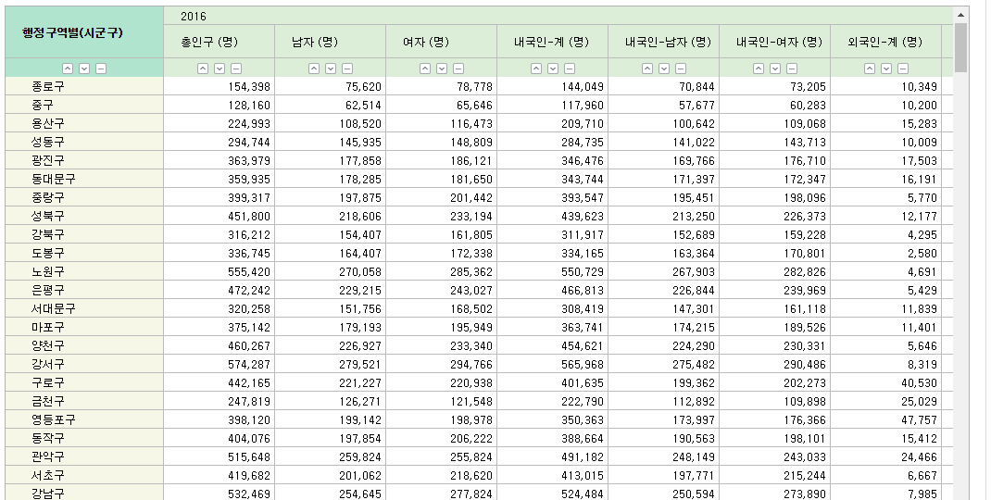
Clustering
[통폐합점 대상 활동 손님 추정 이탈률 예측 알고리즘 개발]
Hierarchical Clustering 결과 – (2) 군집별 평균 이탈률(6개월)

